Slide 1
Es weihnachtet sehr
Die vierte Kerze ist entzündet,
Das Friedenslicht ist auch schon da!
Die letzten Besorgungen beginnen
Und plötzlich ist das Christkind nah!

Slide 2
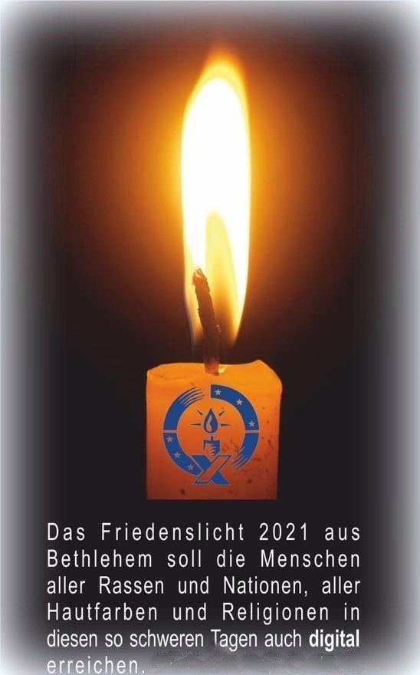
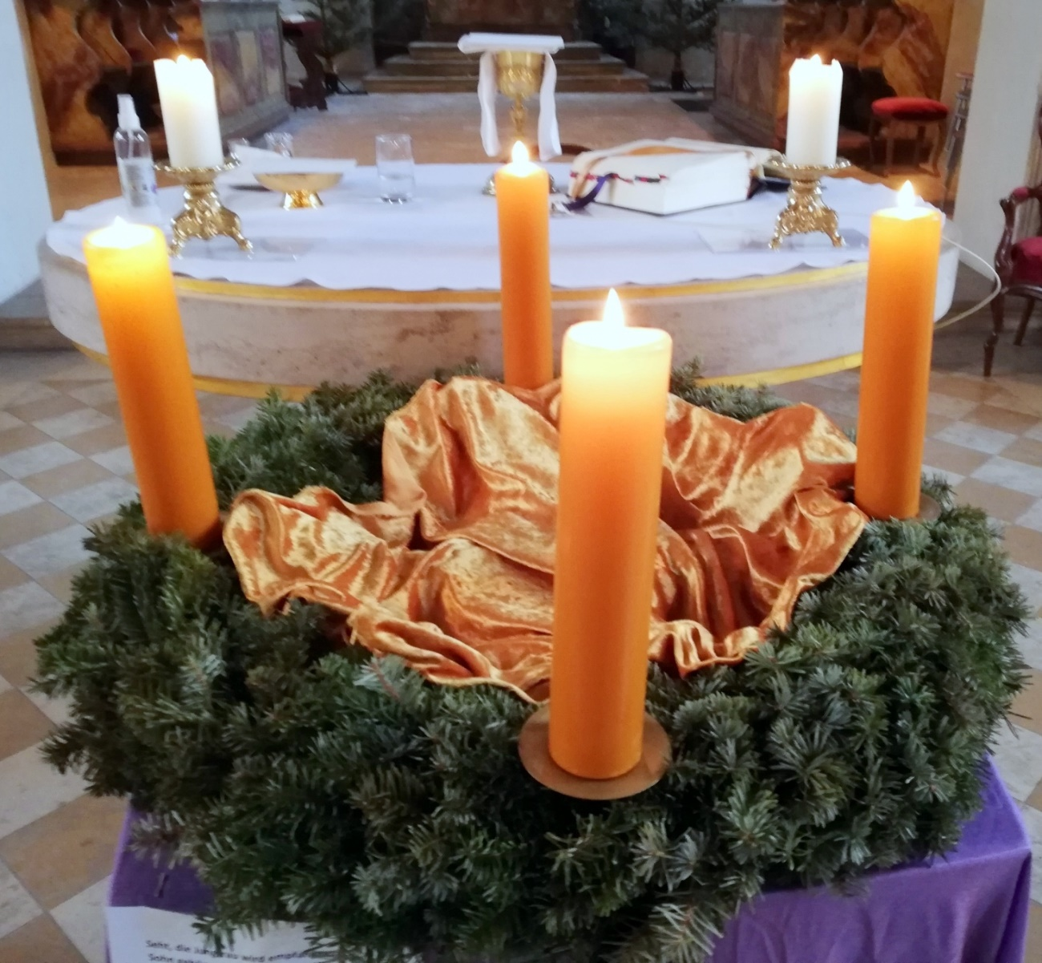

Slide 3
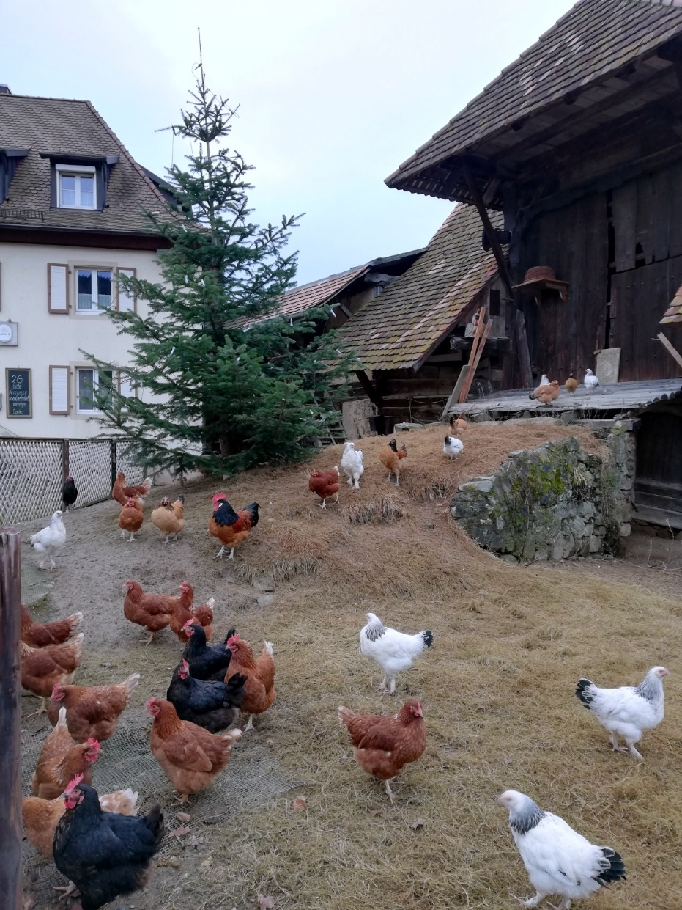
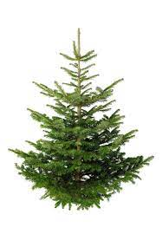
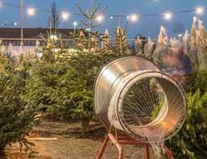
Eine Tanne ist zum Schmücken bereit.

Slide 4
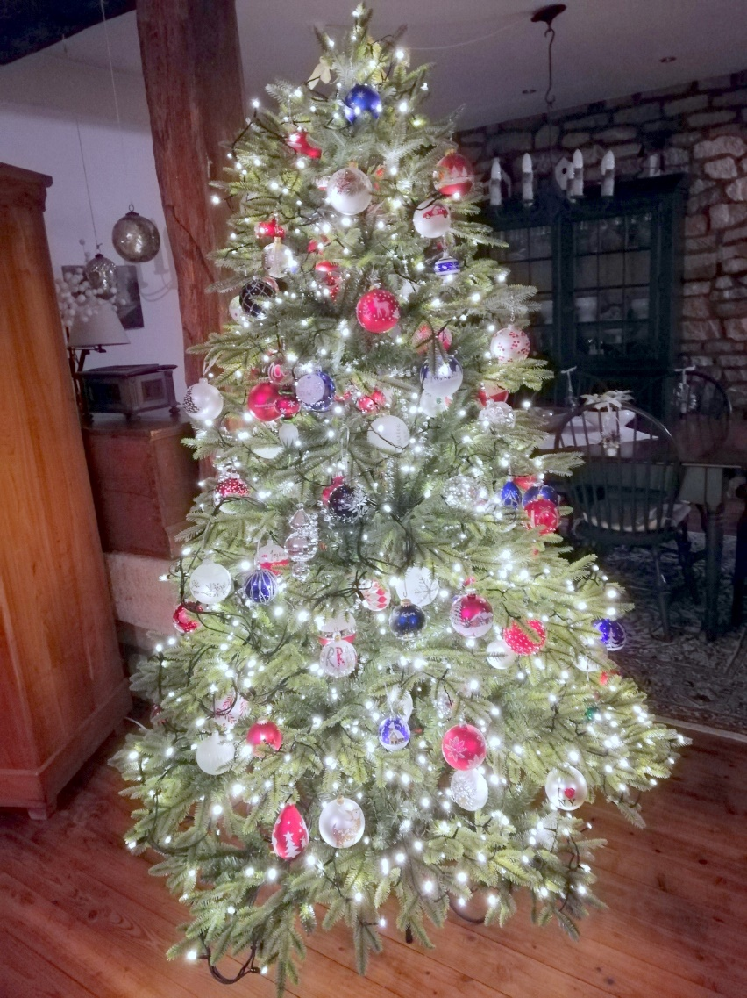
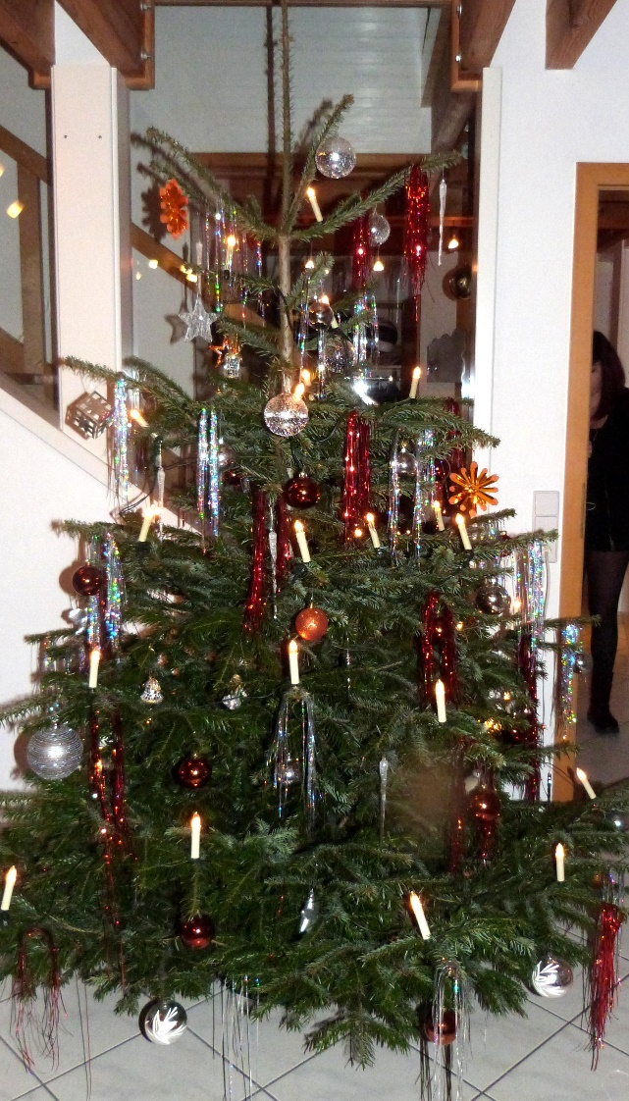
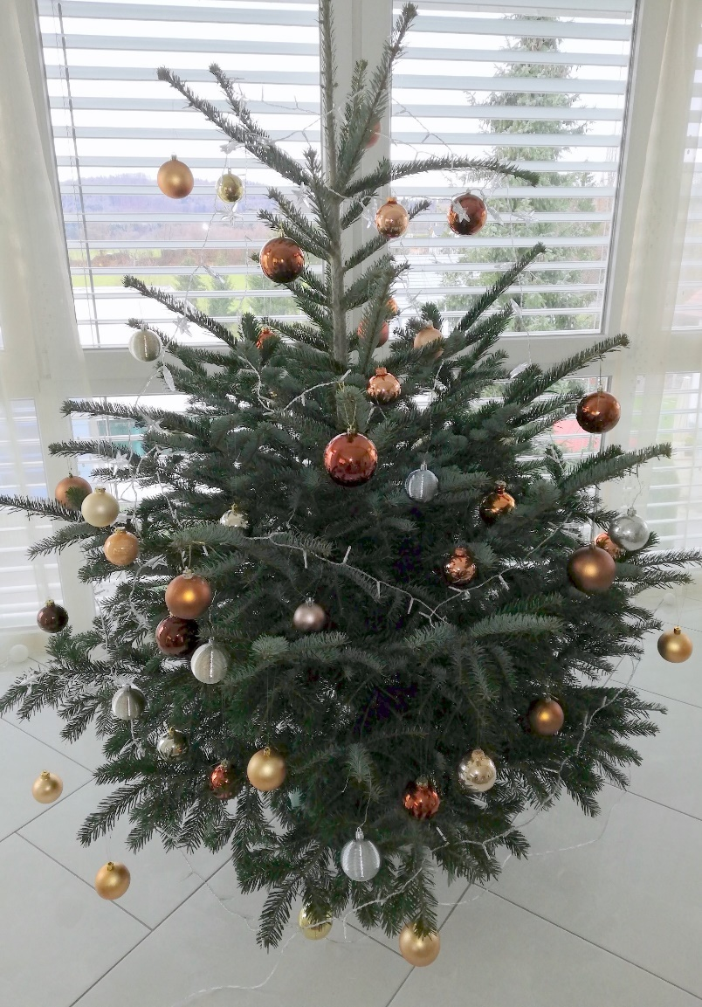
Was wir hier Tannenbaum nennen, war in der alten Heimat der Christbaum. Auch daran merkt man, wie sehr sich unsere Sprache und die Welt verändern. Weg vom Christlichen, hin zum Weltlichen.

Slide 5
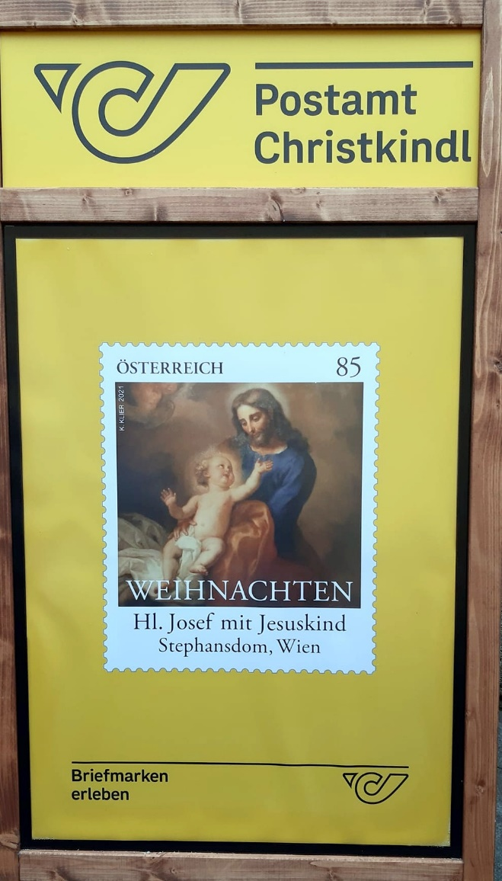
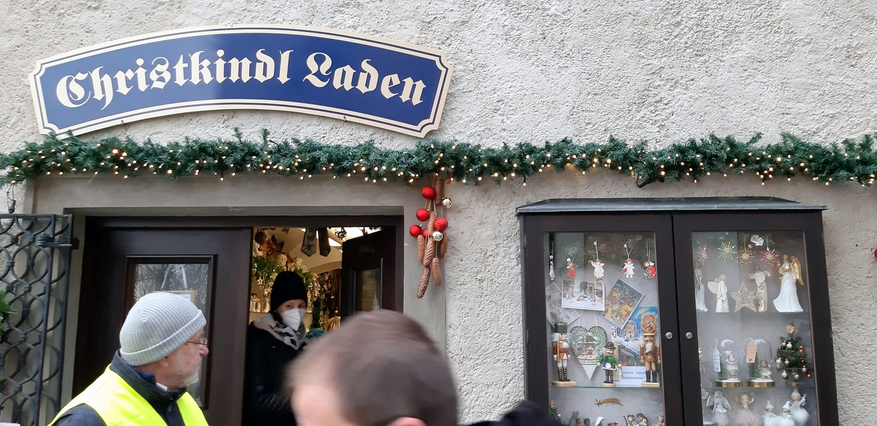
Daheim ist das Christkind gekommen, hier kommt der Weihnachtsmann. Das Christkind aber gibt es noch. Schauen wir nach Österreich, bemerkt man Standhaftigkeit in Glauben und Tradition. In Steyer bei Linz gibt es ein Postamt Christkindl.

Slide 6
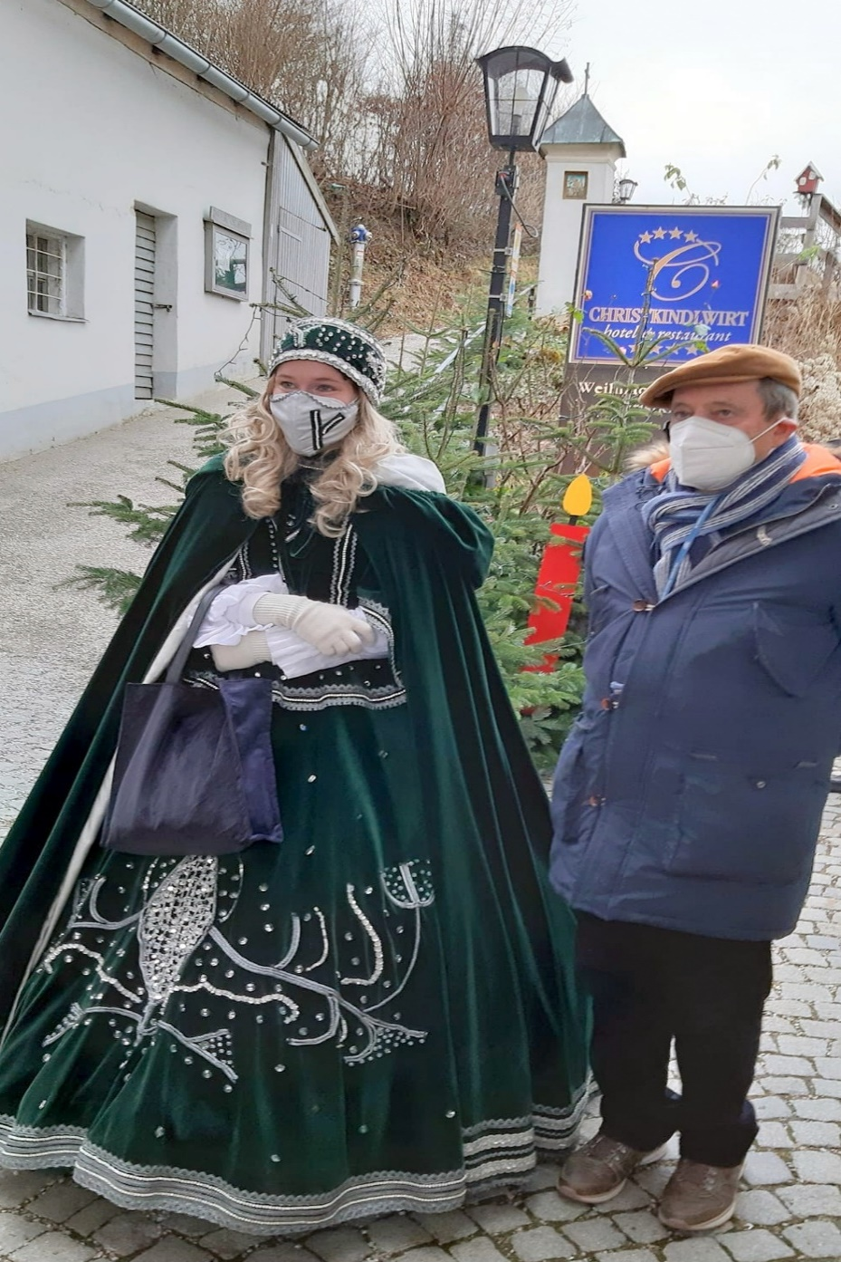
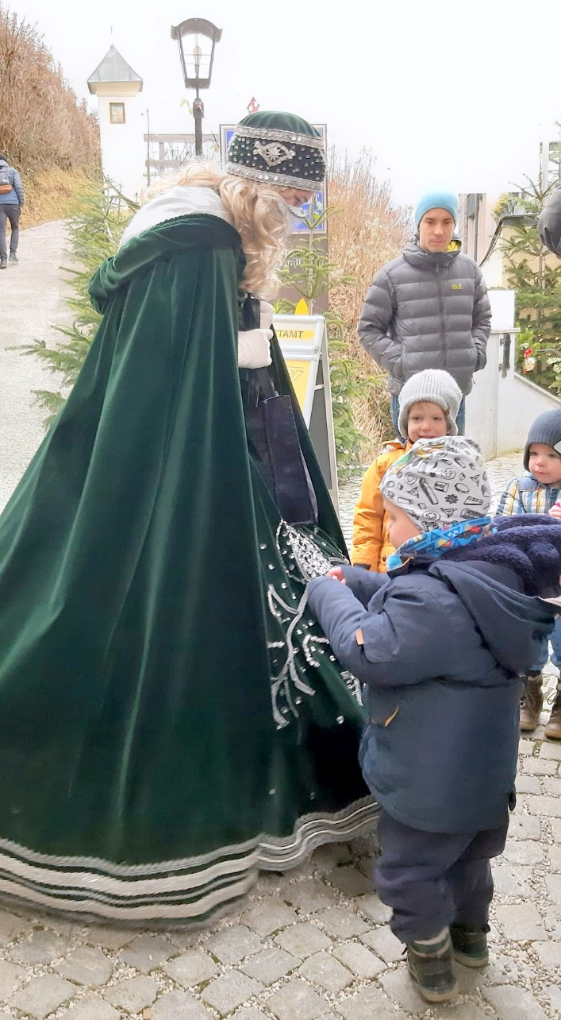
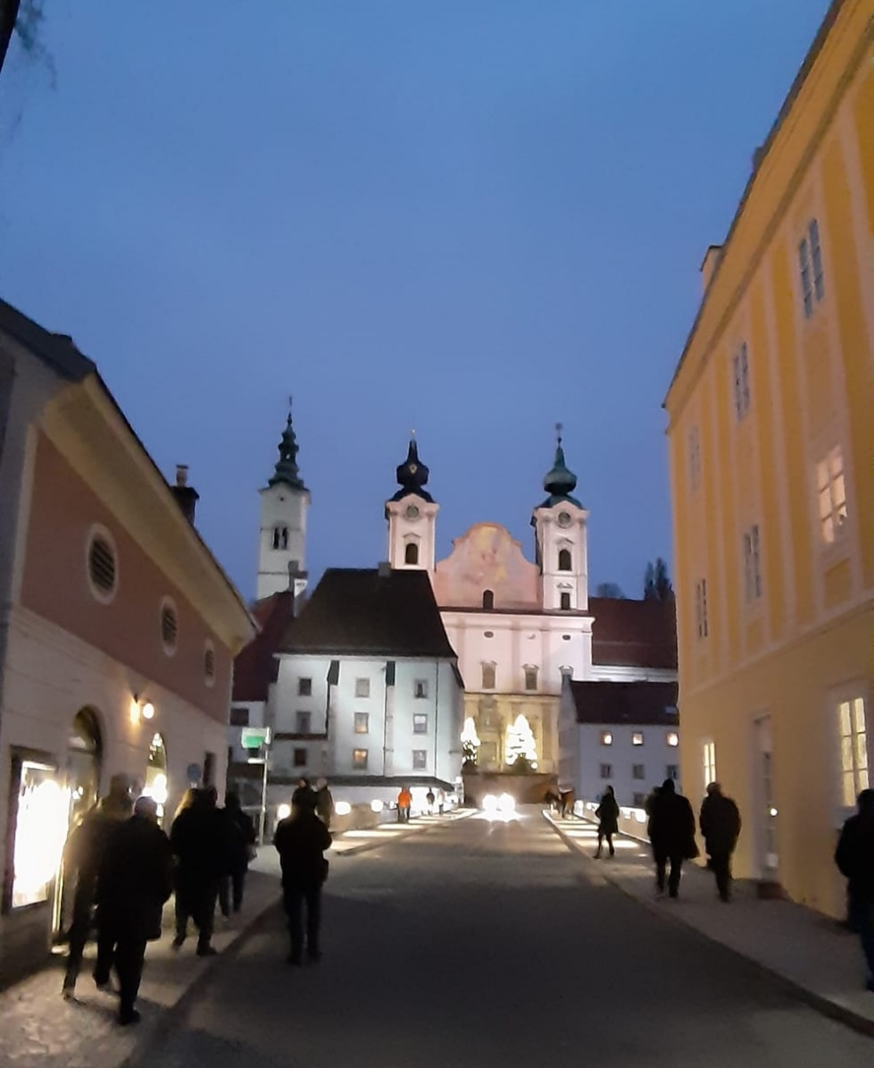

Slide 7
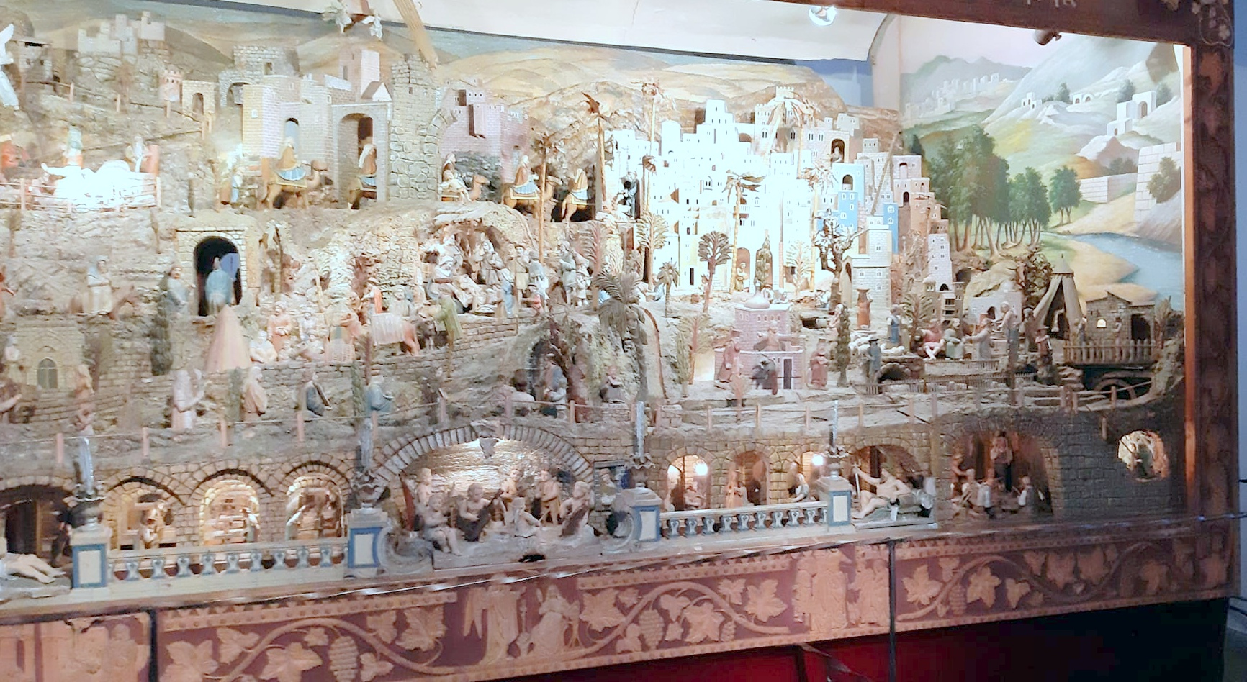

Slide 8
